Slide 1
Auto i pješak

Slide 4
Danas mi je bio težak dan. Morao sam ići ispod zebre. Hahaahhahah
Danas mi je bio najbolji dan, nije bilo ni jednog pješaka…

Slide 5
Hvala publiko znam da je bilo dobro… Hahah
Ne nije bilo dobro… Tebi je dobro. Haha

Slide 6
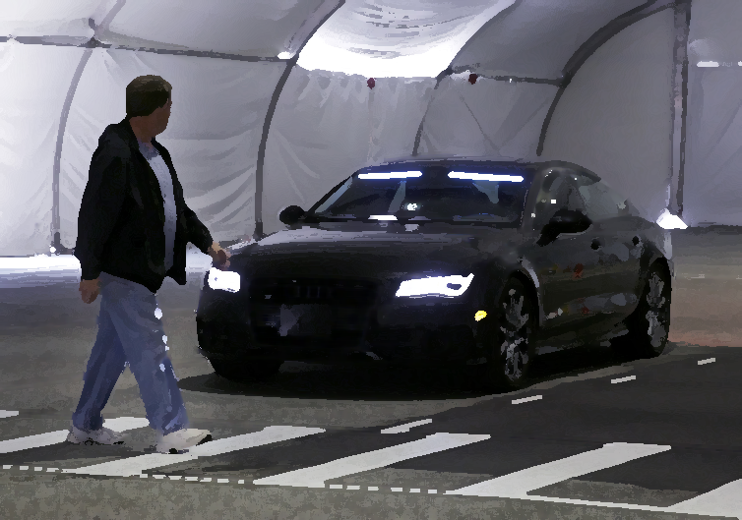
Hvala na pažnji!!!

